Slide 1



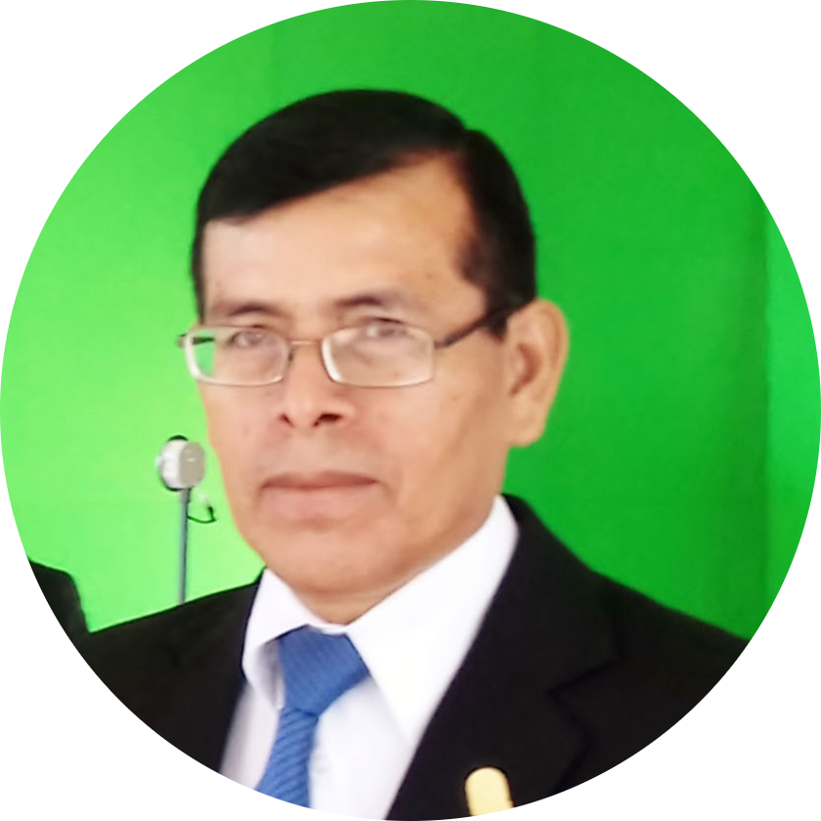
INVESTIGACION DE OPERACIONES
Docente:
ANIVAL TORRE CAMONES
SEMESTRE ACADÉMICO 2026 B

Slide 2

Administración de proyectos
Novena semana

Slide 3
Contenido
1
Proyecto e inversión
2
Problemas determinísticos
3
Técnica de choque
4
Problemas probabilísticos
5

Slide 4






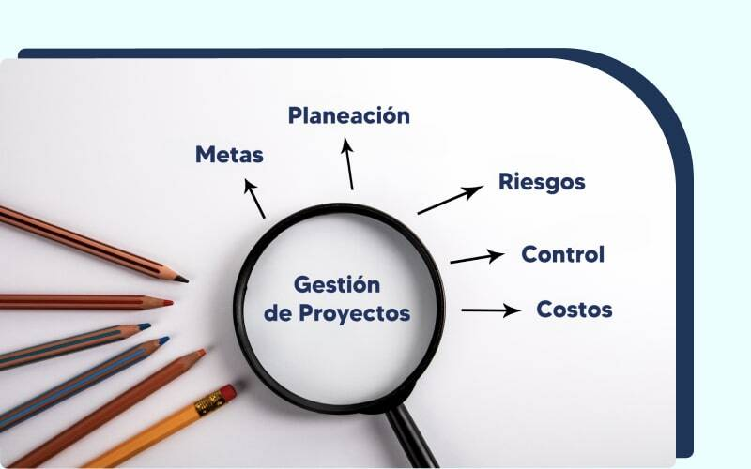
Proyecto e inversión
B > C
PERFIL
propósito
Inversión
Utilidad
Lugar
Fecha
ANTE-PROYECTO
E. Mercado (PPPP)
E. Costos
E. Ingresos/egresos
E. Financiamiento
E. Ingeniería
Evaluación E/S/Ecol.
PROYECTO
Participan los expertos
ADM. DE PROYECTOS
CPM-PERT
Project

Slide 5
Etapas del proyecto
5. Administración de proyectos
1. Identificación de la idea (Perfil)
2. Anteproyecto
4.
Inversión
3.
Proyecto

Slide 6
Proyecto e inversión
Inversión es la acción de gastar(C) con la esperanza de obtener beneficios(B).Una inversión propiamente dicha es aquella donde B>C
Proyecto es un conjunto de estudios parciales que permite decidir si se hace o no una inversión. Es temporal y único.
Temporal, porque cada proyecto tiene un comienzo y un término definido.
Único, porque cada producto o servicio es diferente de alguna manera de todos los proyectos o servicios similares.

Slide 7

Administración de proyectos
Es la planificación, organización, dirección y control de las tareas interrelacionadas que tiene el proyecto.
Es la aplicación de conocimientos, habilidades, herramientas y técnicas a las tareas de los proyectos, de manera que se satisfaga las necesidades y expectativas de los interesados de un proyecto, tales como:
Alcance, tiempo, costo y calidad.
Requerimientos identificados (necesidades)
Requerimientos no identificados (expectativas).

Slide 8
Preguntas para Administración de proyectos
¿Qué Hacer? (tareas)
¿Cómo Hacer? (secuencia, proceso)
¿Cuándo Hacer? (fechas de inicio y fin)
¿Quién lo va a hacer?
(recursos humanos)

Slide 9
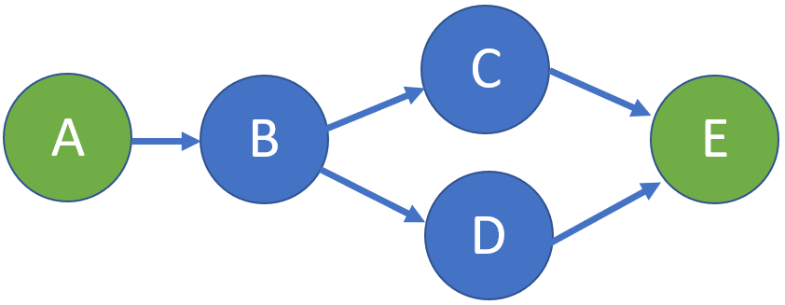
CPM (Critical Path Method)
Método del Camino Crítico, la cual es enfocada hacia el cumplimiento de la meta de costo del proyecto. Fue desarrollado en 1957 en los Estados Unidos de América, por un centro de investigación de operaciones para la firma Dupont y Remington Rand, buscando el control y la optimización de los costos de operación mediante la planeación adecuada de las tareas componentes del proyecto.

Slide 10
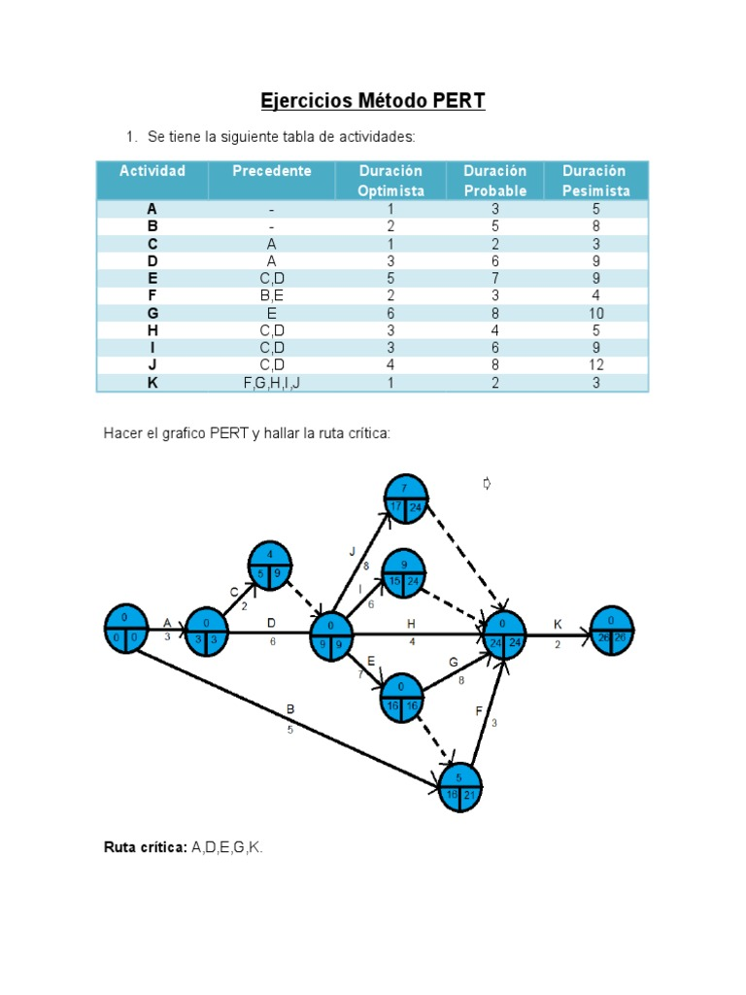
PERT (Program Evaluation And Review Technique)
Programa de Evaluación y Revisión de Tecnica, desarrollado por la armada de los Estados Unidos de América, en 1957, para controlar los tiempos de ejecución de las diversas tareas integrantes de los proyectos espaciales, por la necesidad de terminar cada una de ellas dentro de los intervalos de tiempo disponibles. Fue utilizado originalmente por el control de tiempos del proyecto Polaris. Cuando no se pueden prever la duración de algunas tareas. Hay tres tipos de tiempo:
Tiempo más optimista (a) Tiempo más probable (m)
Tiempo más pesimista (b) Tiempo esperado (te)

Slide 11
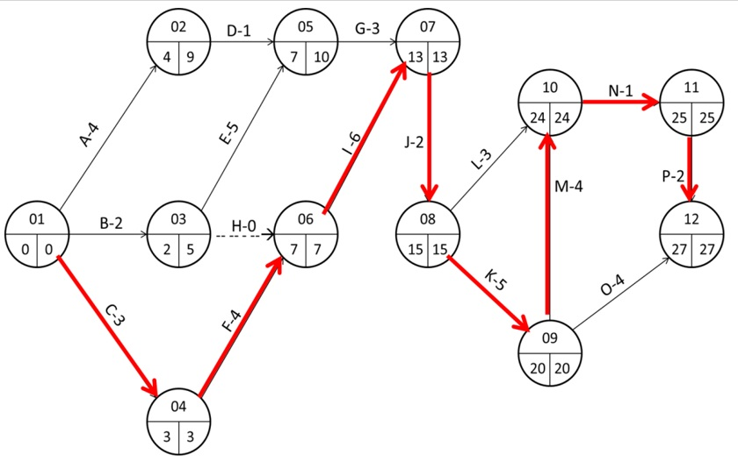
Principios para elaborar una RED
1.- Principio de designación sucesiva.
Descomposición del proyecto en obras parciales o tareas.
2.- Principio de unicidad del estado inicial y del estado final.
El sucesos indica el principio o fin de una tarea o conjunto de tareas.
3.- Principio de designación univoca.
Establecimiento de las prelaciones existentes entre las diferentes tareas.

Slide 12

Reglas de construcción de una RED
Siempre habrá un solo nodo de inicio del proyecto y uno de finalización.
Las tareas no pueden compartir los mismos nodos de origen y destino. Este caso se soluciona con una flecha figurada.
Hay sólo otra razón para una figurada: distinguir precedencias.
Los nodos se numeran de izquierda a derecha y de arriba abajo teniendo en cuenta que, no puede numerarse un nodo si le llegan tareas de nodos aún no numerados.
1
2
3
4

Slide 13
Reglas de construcción de una RED
H
TIP y TIL del último nodo coinciden.
Las tareas críticas forman parte del Camino Crítico.
El camino crítico es el que pasa por los nodos donde TIP=TIL
En ocasiones una tarea no crítica está entre dos nodos críticos.
Puede haber más de un camino crítico.
Si alguna tarea que pertenece al camino crítico sufre algún retraso, se retrasa todo el proyecto.
El resto de tareas tienen un margen para su realización llamada holgura.
TIP | TIL
TTP | TTL
d
-d
H= Es la máxima cantidad de tiempo que puede retrasarse sin afectar la duración total del proyecto:
  H = TTL – TTP = TIL – TIP
  TIP=Tiempo de Inicio más Próximo
  TIL=Tiempo de Inicio más Lejano
  TTP=Tiempo de Término más Próximo
  TTL=Tiempo de Término más Lejano
  TIL = TTL - Duración
  TTP = TIP + Duración

Slide 14
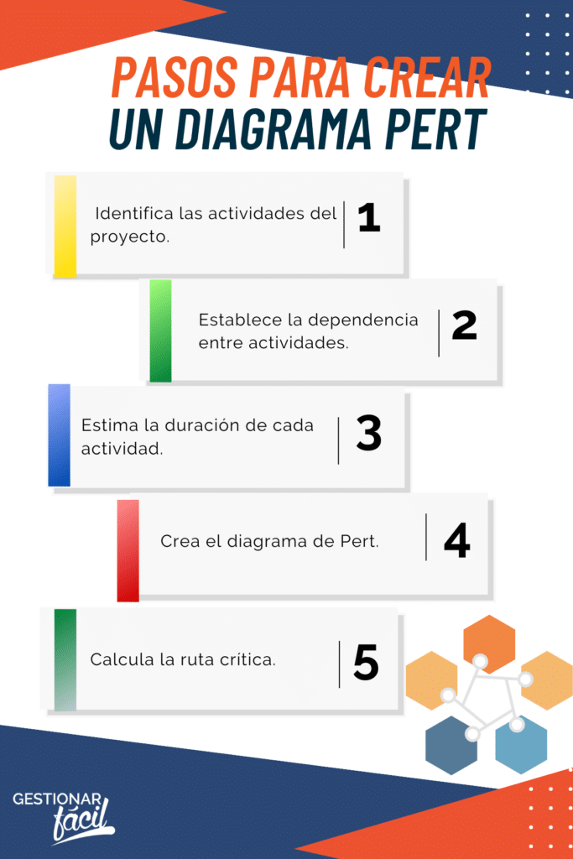
Pasos para crear un diagrama PERT
Tarea
A
B
C
D
E
F
G
H
Predecesor
-
-
A
B
C, D
D
E
F
Tiempo
3
5
4
2
3
5
3
2
3 3
C4
7 8
E3
11 11
G3
A3
Rutas:
ACEG=13
BDEG=13
BDFH=14
0 0
Figurado
14 14
B5
H2
5 5
7 7
12 12
D2
F5

Slide 15
2.- Elaboración del diagrama de red
Nombre | Símbolo | Descripción
Evento |  | Los nodos representan a los momentos de inicio o finalización de las tareas.
Tarea |  | Las flechas representan a las tareas.
Cada tarea se representa por una flecha.
Cada suceso o situación se representará por un NODO, círculo, elipse, o cuadrado, en cuyo interior se consignará un número.
En consecuencia cada tarea estará limitada por 2 números, de los cuales el 2º siempre será mayor que el 1º.
Entre dos sucesos o nudos solo puede haber una tarea.
A veces es necesaria la utilización de tareas ficticias
(nodo)
(flecha)

Slide 16

Pre relaciones
LINEALES
CONVERGENCIA
DIVERGENCIA
CONVERGENCIA Y DIVERGENCIA

Slide 17
2.- Elaboración del diagrama de red
Desarrollar una red en base a la siguiente información:
C4
E3
3 3
7 8
11 11
Tarea | Predecesor inmediato | Tiempo (días)
A | - | 3
B | - | 5
C | A | 4
D | B | 2
E | C, D | 3
F | D | 5
G | E | 3
H | F | 2
G3
A3
Rutas:
ACEG=13
BDEG=13
BDFH=14
Figurado
0 0
14 14
B5
H2
5 5
7 7
12 12
D2
F5
DURACION:14 d
Ruta crítica: BDFH

Slide 18
Ejercicio 10.1
Hallar la Ruta crítica y duración del proyecto
0
A
1
C
3
D
B
Figurado
2
4

Slide 19
Hallar la Ruta crítica y duración del proyecto
Tarea | Predecesores | Predecesores inmediatos | Duración (Semanas)
A | _ | _ | 2
B | _ | _ | 3
C | A | A | 4
D | B | B | 3
E | A, C | C | 1
F | B, D | D | 2
G | A,B,C,D,E | D, E | 4
1
C4
2
E1
5
G4
A2
RUTAS:
ACEG=11
BDG=10
BDF=8
0
Figurado
6
B3
F2
3
4
Red parar el ejercicio 10.2
D3
DURACIÓN: 11 SEMANAS
RUTA CRITICA: ACEG

Slide 20
Hallar la Ruta crítica y duración del proyecto
Tarea | Precedencia | Duración(sem.)
A | _ | 2
B | A | 4
C | A | 3
D | _ | 5
E | A, B | 2
F | A,B,C,E | 6
1
C3
3
A2
E2
B4
F6
2
RUTAS:
ACF=11
ABEF=14
D=5
0
D5
4
Red para el ejercicio 10.3
DURACIÓN: 14 SEMANAS
RUTA CRITICA: ABEF

Slide 21
Red dela ejercicio 10.6
Hallar la Ruta crítica y duración del proyecto
Tarea | Predecesor | Duración
A | - | 1
B | - | 3
C | A | 2
D | A, B | 3
E | B | 4
F | C | 3
G | D,E,F | 2
1
C2
4
A1
F3
figurado 1
0
3
D3
5
G2
6
figurado 2
B3
E4
2
ACFG=8
ADG=6
BDG=8
BEG=9
Ruta crítica=BEG
Duración= 9 días

Slide 22
Red del ejercicio 10.9
Hallar la Ruta crítica y duración del proyecto
Tarea | Descripción | Predecesor | DURACIÓN (días)
A | Desalojo de pasajeros | Ninguno | 5
B | Descarga del equipo | Ninguno | 4
C | Reabastecimiento de combustible | Ninguno | 6
D | Limpieza del interior | A | 3
E | Carga de la comida | A | 8
F | Carga del equipaje | B | 2
G | Abordaje de los pasajeros | D | 5
H | Revisión de la seguridad | C,E,F,G | 4
RUTAS:
ADGH=17
AEH=17
CH=10
BFH=10
1
D3
2
A5
G5
E8
0
C6
4
H4
5
B4
F2
3
Rutas críticas: ADGH/AEH
Duración: 17 días

Slide 23
Hallar la Ruta crítica y duración del proyecto
Red del ejercicio 10.10
1
A3
B4
E7
F3
G4
H5
I7
0
2
4
6
6
6
6
RESPUESTA:
Duración del proyecto: 33
Rutas críticas: ABEFGHI / CDEFGHI
C3
D4
3

Slide 24
ABEHJ=50
ABEIJ=50
CEHJ=50
CEIJ0=50
CDHJ=51
CDIJ=51
CFGHJ=50
CFGIJ=50
RESPUESTA:
Duración del proyecto: 51
Rutas críticas: CDHJ / CDIJ
1
A10
B5
E10
H10
J15
0
3
5
7
8
D11
I10
Figurado
C15
G5
2
F5
4
6

Slide 25
Hallar la Ruta crítica y duración del proyecto
Tarea | D. | Prece.
A | 2 | -
B | 3 | -
C | 4 | A
D | 3 | B
E | 2 | B
F | 3 | A
G | 1 | C
H | 4 | D
I | 3 | A
J | 2 | EGH
K | 3 | FI,J
7
2 9
5 12
MAYOR
F-3
5 12
MENOR
2 5
I-3
7
2 9
5 12
A-2
C-4
3
0 3
2 5
3
2 5
6 9
G-1
J-2
K-3
0 0
6 9
10 10
12 12
15 15
3
6 9
7 10
0
10 10
12 12
0
12 12
15 15
0
0 0
3 3
0
6 6
10 10
B-3
5
3 8
5 10
E-2
Duración
H-4
TIL
0
3 3
6 6
RUTA CRÍTICA: BDHJK DURACIÓN: 15 días
TTP
D-3
6 6
Duración
3 3
TIP TTL

Slide 26
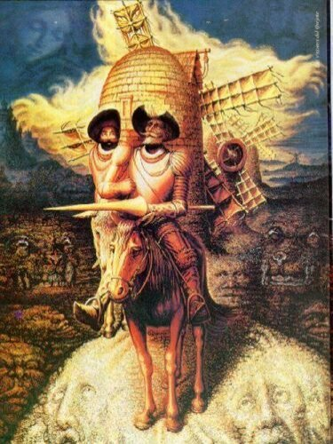
Seamos dueños de nuestro propio destino
Donde quiera que usted vea un negocio exitoso, alguien ha tomado una decisión valiente.
Gracias

